Slide 1
Chapter 16
Graphical User Interfaces
谢兴生
Email: xshxie@ustc.edu.cn

Slide 2
Overview
http://staff.ustc.edu.cn/~zlwang/
视角
  本质上，
  GUI只是一种I/O方式，并不是程序设计的核心概念
  软件层次
    应用程序主要逻辑与I/O分离，是软件设计的原则之一
GUI 示例
GUI 代码
  回调函数

Slide 3
I/O 方式
http://staff.ustc.edu.cn/~zlwang/
使用控制台输入输出
  对于专业技术而言，这是一种强有力的/高效的方式
  命令行接口（输入：命令+数据项）
    如果需要图形输出，会选用一个图形显示库
图形用户界面 GUI
  使用一个 GUI 库
  非常匹配 windows/Mac 应用的感觉
  当你需要点击、拖放、WYSIWYG时
  事件驱动的程序设计
  Web浏览器——是一种特殊GUI前端应用程序
    将 标签HTML /脚本语言，转为图形元素
    将点击和输入，转换为文本数据，传回后台服务程序
    对于远程访问需求是比较理想的

Slide 4
一般的GUI任务
http://staff.ustc.edu.cn/~zlwang/
Titles/ Texts
  名称
  提示字符
  用户指令
Fields / Dialog boxes
  输入
  输出
Buttons
  让用户触发动作
  让用户从一个可选集合中进行选择
    e.g. yes/no, blue/green/red, etc.

Slide 5
一般的GUI任务
http://staff.ustc.edu.cn/~zlwang/
显示结果
  图形
  文本和数字
生成比较合理的窗口
  Style 和 color
    我们此处的窗口在不同的系统上看起来可能是不同的
更多…
  跟踪鼠标
  拖放
  自由绘制

Slide 6
GUI
http://staff.ustc.edu.cn/~zlwang/
从程序设计的角度看GUI，它基于以下两个技术
  面向对象编程
    在组织程序方面，包括共用接口和共用动作
  事件
    连接一个事件 (如鼠标单击) 和一个程序动作
GUI是一种I/O形式
  应用程序的主要逻辑和I/O相互分离是软件设计的主要观点之一
程序设计原则之一

Slide 7
软件层次
http://staff.ustc.edu.cn/~zlwang/
当我们开发软件时，通常以已有的代码为基础
一个层次的示例：
  提供服务
  使用服务
我们的程序
我们的 GUI/Graphics 接口库
FLTK
操作系统的图形 GUI 功能
设备驱动层

Slide 8
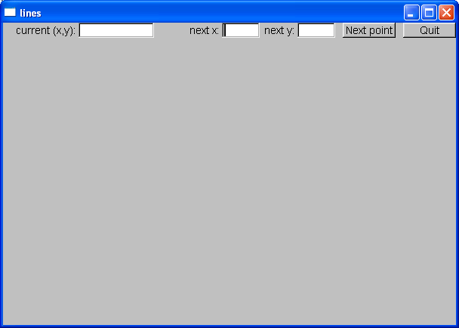
GUI 示例
http://staff.ustc.edu.cn/~zlwang/
一个窗口，拥有
  两个 Buttons、 两个 In_boxes、一个 Out_box

Slide 9
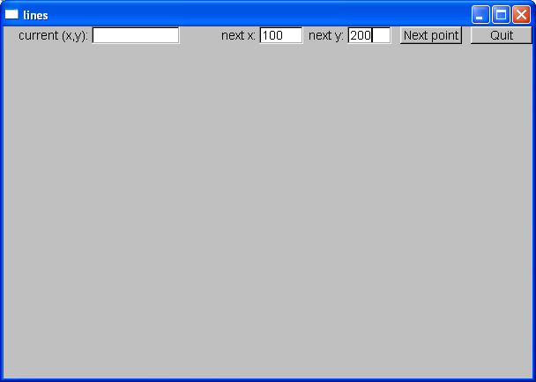
GUI 示例
http://staff.ustc.edu.cn/~zlwang/
在 In_boxes 中输入一个点

Slide 10

GUI 示例
http://staff.ustc.edu.cn/~zlwang/
当你点击next point 后，输入的点变为当前点current (x,y)，并显示在 Out_box 中

Slide 11

GUI 示例
http://staff.ustc.edu.cn/~zlwang/
添加另外一个点以后，就会显示一条线

Slide 12

GUI 示例
http://staff.ustc.edu.cn/~zlwang/
三个点绘制两条线
  显然，我们是在绘制一个 polyline

Slide 13
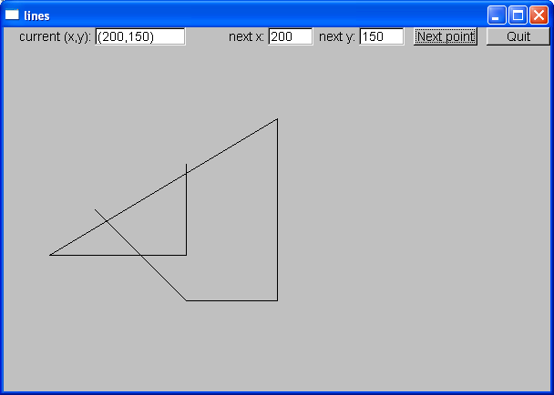
GUI 示例
http://staff.ustc.edu.cn/~zlwang/
如此能够循环执行，直到点击 Quit 为止

Slide 14
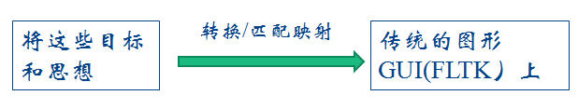
那么，需要做什么以及怎么做？
http://staff.ustc.edu.cn/~zlwang/
窗口中包括 buttons, input boxes 和 outbox
  如何定义一个窗口 ？
  如何定义一个按钮？
  如何定义输入和输出框？
单击按钮及其相关的处理动作
  如何编码这种动作？
  如何连接我们的代码和对应的按钮？
在输入框中键入
  如何获取这些值到我们的代码中？
  如何从一个string转换为我们需要的数字？
从输出框中输出
  如何获取输出相关值？
在窗口中绘制线形
  如何存储线形？
  如何绘制它们？

Slide 15
定义类 Lines_window
http://staff.ustc.edu.cn/~zlwang/
struct Lines_window : Window // Lines_window inherits from Window
{
Lines_window(Point xy, int w, int h, const string& title); // declare constructor
Open_polyline lines;
private:
Button next_button; // declare some buttons – type Button
Button quit_button;
In_box next_x; // declare some i/o boxes
In_box next_y;
Out_box xy_out;
void next(); // what to do when next_button is pushed
void quit(); // what to do when quit_botton is pushed
staticvoid cb_next(Address, Address window); // callback for next_button
static void cb_quit(Address, Address window); // callback for quit_button
};
按钮实际处理的实现代码

Slide 16
GUI 示例
http://staff.ustc.edu.cn/~zlwang/
一个窗口，拥有
  两个 Buttons、 两个 In_boxes、一个 Out_box

Slide 17
Lines_window 的构造函数
http://staff.ustc.edu.cn/~zlwang/
Lines_window::Lines_window(Point xy, int w, int h, const string& title)
:Window(xy,w,h,title),
// construct/initialize the parts of the window:
// location size name action
next_button(Point(x_max()-150,0), 70, 20, "Next point", cb_next),
quit_button(Point(x_max()-70,0), 70, 20, "Quit", cb_quit), // quit button
next_x(Point(x_max()-310,0), 50, 20, "next x:"), // io boxes
next_y(Point(x_max()-210,0), 50, 20, "next y:"),
xy_out(Point(100,0), 100, 20, "current (x,y):")
{
attach(next_button); // attach the parts to the window
attach(quit_button);
attach(next_x);
attach(next_y);
attach(xy_out);
attach(lines); // attach the open_polylines to the window
}

Slide 18
Widgets, Buttons 和回调
http://staff.ustc.edu.cn/~zlwang/
构件 (Widget) 是窗口中具有关联动作的控件
按钮 (Button) 是一个Widget，它在屏幕上是一个带有标签的矩形区域
  当你单击它时，一个回调函数会被触发
回调 (Callback)[cb] 连接了按钮和一个或多个相关函数——实际执行的动作

Slide 19
Widgets, Buttons 和回调
http://staff.ustc.edu.cn/~zlwang/
// A widget is something you see in the window
// which has an action associated with it
// A Button is a Widget that displays as a labeled rectangle on the screen;
// when you click on the button, a Callback is triggered
// A Callback connects the button to some function
struct Button : Widget {
Button(Point xy, int w, int h, const string& s, Callback cb)
:Widget(xy,w,h,s,cb) { }
};

Slide 20
Callback
http://staff.ustc.edu.cn/~zlwang/
回调是我们与系统交互的一种接口形式
  在大多数GUI中，将函数连接到widget是混乱的
  而我们在此处的回调相对简单
    “底层系统”并不十分“了解”C++
    其（混乱的）风格源自于C/汇编设计的系统
    大多数系统是使用多种语言的
      这是说明如何跨语言设计的一个例子
  回调函数将程序控制从系统转移到---我们用C++编写的指定代码块
//在GUI.H中
typedef void* Address; // Address is a synonym for void*
typedef void(*Callback)(Address, Address); // FLTK规定的回调函数类型
template<class W> W& reference_to(Address pw) { //pw指向W类对象的引用地址
return *static_cast<W*>(pw);
}

Slide 21
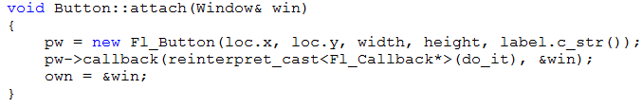
Widget
http://staff.ustc.edu.cn/~zlwang/
它是Windows 和 X 窗口系统的一个基本概念
  基本上，你在屏幕上看到的以及做的都是一个widget
  又称之为控件 (“control”)
class Widget {
public:
Widget(Point xy, int w, int h, const string& s, Callback cb)
: loc(xy), width(w), height(h), label(s), do_it(cb) {}
......
virtual void hide() { pw->hide(); }
virtual void show() { pw->show(); }
Callback do_it;
......
protected:
Window* own; // every Widget belongs to a Window
Fl_Widget* pw; // connection to the FLTK Widget
};

Slide 22
Button
http://staff.ustc.edu.cn/~zlwang/
一个按钮 Button 是一个 Widget，同时满足
  显示时，是屏幕上具有标签的一个矩形区域
  单击时，会触发一个回调函数
  struct Button : Widget {
  Button(Point xy, int w, int h, const string& s, Callback cb)
  :Widget(xy,w,h,s,cb) { }
  };
  …………
void Lines_window::cb_next(Address, Address pw) {
reference_to<Lines_window>(pw).next() // now call our function
}

Slide 23
它是如何工作的？
http://staff.ustc.edu.cn/~zlwang/
Window
描述按钮的位置、外形，并注册按钮的回调函数
Attach Button
Our code
FLTK
当按下按钮时，调用“回调函数”
其控制流与一般函数调用的控制流相反

Slide 24
GUI 示例
http://staff.ustc.edu.cn/~zlwang/
添加另外一个点以后，就会显示一条线

Slide 25
我们的执行代码
http://staff.ustc.edu.cn/~zlwang/
// The action itself is simple enough to write
void Lines_window::quit()
{
// here we can do just about anything with the Lines_window
hide(); // peculiar FLTK idiom for “get rid of this window”
}

Slide 26
next 函数
http://staff.ustc.edu.cn/~zlwang/
// our action for a click (“push”) on the next button
void Lines_window::next()
{
int x = next_x.get_int();
int y = next_y.get_int();
lines.add(Point(x,y));
// update current position readout:
stringstream ss;
ss << '(' << x << ',' << y << ')';
xy_out.put(ss.str());
redraw(); // now redraw the screen
}

Slide 27
In_box
http://staff.ustc.edu.cn/~zlwang/
// An In_box is a widget into which you can type characters
// It’s “action” is to receive characters
struct In_box : Widget {
In_box(Point xy, int w, int h, const string& s)
:Widget(xy,w,h,s,0) { }
int get_int();
string get_string();
};
int In_box::get_int()
{
// get a reference to the FLTK FL_Input widget:
Fl_Input& pi = reference_to<Fl_Input>(pw);
// use it:
return atoi(pi.value()); // get the value and convert
// it from characters (alpha) to int
}

Slide 28
总结
http://staff.ustc.edu.cn/~zlwang/
我们已经看到
  按钮上的动作
  交互I/O
    文本输入
    文本输出
    图形输出
没有提及的内容
  Menu (参见16.7)
  Window 和 Widget (参见 Appendix E)
  跟踪鼠标的相关内容
    Dragging
    Hovering
    Free-hand drawing
其他没有提及的内容，请感兴趣的同学自己查看
  细节是与工具相关的，已经偏离了我们的核心——程序设计

Slide 29
课程—综合实践
http://staff.ustc.edu.cn/~zlwang/
基于C++语言，设计/实现一个支持简单交互绘图小程序。
要求
  提交本实验的设计报告，以及实现的源代码。
目标程序基本功能需求
  实现附录示意图的，含标题条、菜单、工具条和绘图工作区的窗口界面。
  基本图形：直线、矩形、多边形、椭圆、文本。
  支持对已工作区中绘制的图形，选择、拖动、修改大小、删除操作。
  支持将当前工作区所有图形序列化存储到磁盘文件，以及将磁盘中的图形文件重载入工作区--编辑处理。

Slide 30
